Slide 1
Гиперопека родителей Выполнила: Каряпина В. студентка 401 гр. очно - заочного отделения

Slide 2
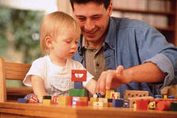
Гиперопека, или гиперпротекция - чрезмерная забота о ребенке, тип воспитания, тип отношений «родитель-ребенок», при котором ребенку предоставляется минимум самостоятельности, зато контроль осуществляется по максимуму.

Slide 3
Одной из самых существенных проблем современного российского общества часто называют инфантилизм. Особенно это касается поколения, чье детство прошло в 90-х - разруха, неорганизованность общества породили пассивность и фатализм. Исторические условия, конечно, имеют большое значение, однако куда более серьезную роль играет тип воспитания в семье. Одним из факторов появления людей инфантильных, неуверенных, неспособных принимать решения и нести ответственность является родительская гиперопека в детстве.

Slide 4
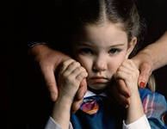
Потворствующая гиперпротекция представляет собой воспитание по типу «ребенок- кумир семьи». Ребенку с детства внушают, какой он великолепный, талантливый , немедленно выполняют любые его прихоти и капризы, все трудности решают за ребенка родители Для такого ребенка характерен очень высокий уровень притязаний, он стремится быть лидером, стремится выделиться, быть в центре внимания.

Slide 5
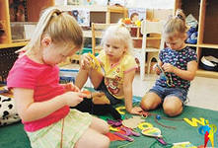
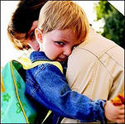
Когда ребенок попадает в коллектив, например в группу детсада или в новый класс, он ожидает такого же уровня внимания и восхищения, как и в семье. Но зачастую таланты и умения такого ребенка являются многократно преувеличенными, и не самые высокие оценки его деятельности морально подавляют ребенка.

Slide 6
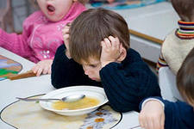
Формируется истероидный тип личности, стремящийся к успехам и славе, но при малейшей неудаче оказывающийся на грани нервного срыва, а порой и суицида. Особенно остро это проявляется в подростковом возрасте.

Slide 7
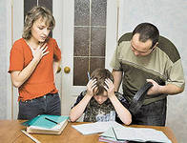
Такого ребенка тяготит не недостаток любви , а её излишек. Свобода ребенка при таком типе взаимоотношений мнимая - развивают и поощряют те виды активности ребенка, за которые он получит похвалу от родителя. При потворствующей гиперпротекции все потребности ребенка реализуются, но в пределах узкой группы - членов семьи, а то время как в прочих коллективах он испытывает серьезные трудности.

Slide 8
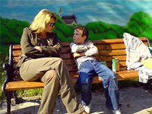
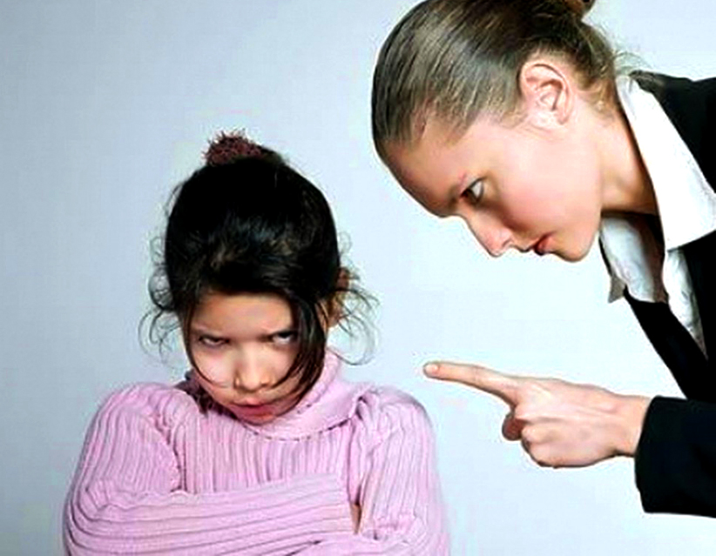
Это стиль воспитания, при котором у ребенка, можно сказать, отнимают собственную волю. Доминирующая гиперпротекция играет главную роль в формировании инфантильных, закомплексованных личностей. Для этого вида гиперопеки характерно ограничение сферы деятельности ребенка, постоянное накладывание запретов, ограничение самостоятельности. Каждое движение ребенка контролируется, любая мелочь обрастает правилами и. Все это - серьезный психологический прессинг, и не каждый ребенок может его выдержать.

Slide 9
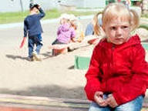
При доминирующей гиперопеке способности, умения ребенка занижаются - в целях «безопасности» и контроля. В итоге ребенок действительно оказывается неспособен выполнять подчас элементарные для своего возраста задачи, так как растет в убеждении что он «ещё маленький» и «сделает не так».

Slide 10
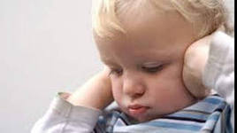
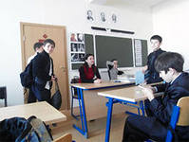
Из-за недостатка самостоятельности у ребенка не реализуется потребность в уважении и самоуважении, одна из важнейших, благодаря которой личность окончательно созревает.

Slide 11
Для гиперопеки также характерен так называемый психологический симбиоз. Это те случаи, когда происходит полное психологическое слияние ребенка и родителя. Ребенок полностью ограждается от возможных трудностей, родитель непрестанно беспокоится о нем, порой это приобретает нездоровые, навязчивые формы. Дети буквально живут жизнью родителей, часто говорят фразами мамы или папы, высказывают их суждения о мире, как правило, нелицеприятные и мизантропичные. Родители данного типа нередко говорят, что «детство-лучшее время», что лучше и уютнее всего в семье, а кругом опасности.

Slide 12
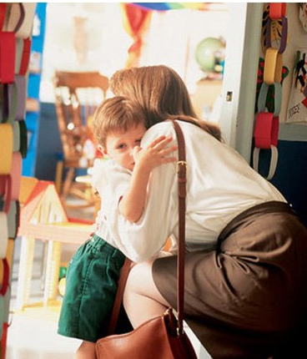
В итоге такой ребенок становится робким, боязливым, зависимым , у него неразвиты коммуникативные способности, а порой заметен и регресс в когнитивной сфере , так как для обеспечения симбиоза с родителями не требуется серьезных умственных усилий, нужна лишь привязанность и послушание.

Slide 13
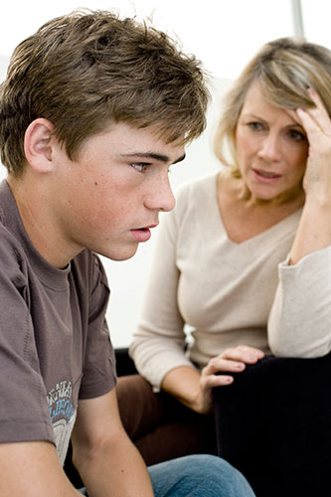
Последствия гиперопеки могут быть крайне плачевны. Все вышеперечисленное - робость, закомплексованность, неуверенность, отставание в развитии - тормозит нормальную социализацию ребенка. Особенно остро эта проблема может проявиться в пубертатный период. Возможны два варианта.

Slide 14
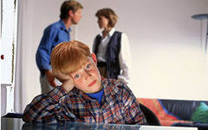
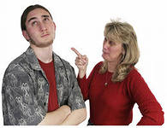
Первый - личность созреет для бунта и попробует переломить ситуацию, и тогда нервно и хлопотно будет всем - и родителям и ребенку. Либо человек может смириться с ситуацией и так и остаться «маменькиным сынком», человеком инфантильным, с заниженной самооценкой, неприспособленным к тяжелой действительности и её трудностям..

Slide 15
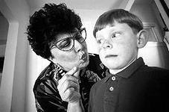
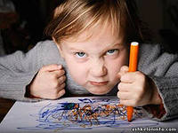
В этом случае может произойти внешне незаметно, но внутренне человек уже навсегда останется таким, и даже если он будет пытаться переломить заложенные в детстве модели поведения, любое действие ему будет даваться с большим трудом, нежели человеку, с детства знакомому с самостоятельностью и ответственностью

Slide 16
Спасибо за внимание!

